Slide 1
Introdução ao filosofar antigo

Slide 2
O Filosofar e o espanto (thauma)
“A admiração [espanto, estranhamento] é a característica do filósofo. Não há outra origem para a filosofia.”
Platão
“Foi pela admiração [espanto, estranhamento] que os homens começaram a filosofar, tanto no princípio como agora; perplexos no inicio ante as coisas mais óbvias, avançaram pouco a pouco na compreensão a respeito de problemas maiores, como os fenômenos da lua, do sol, assim como a gênese do universo; portanto, como filosofavam para fugir da ignorância, e é evidente que buscavam a ciência com o objetivo de conhecer e não com uma finalidade utilitária.”
Aristóteles

Slide 3
A etimologia da palavra “Filosofia”
Filosofia =
Filo (amigo) + Sofia (sabedoria)
O que significa ser um amigo da sabedoria ao invés de um sábio?

Slide 4
Link para vídeo “O que é a filosofia?”
https://www.youtube.com/watch?v=kGHfOqL5Zns

Slide 5
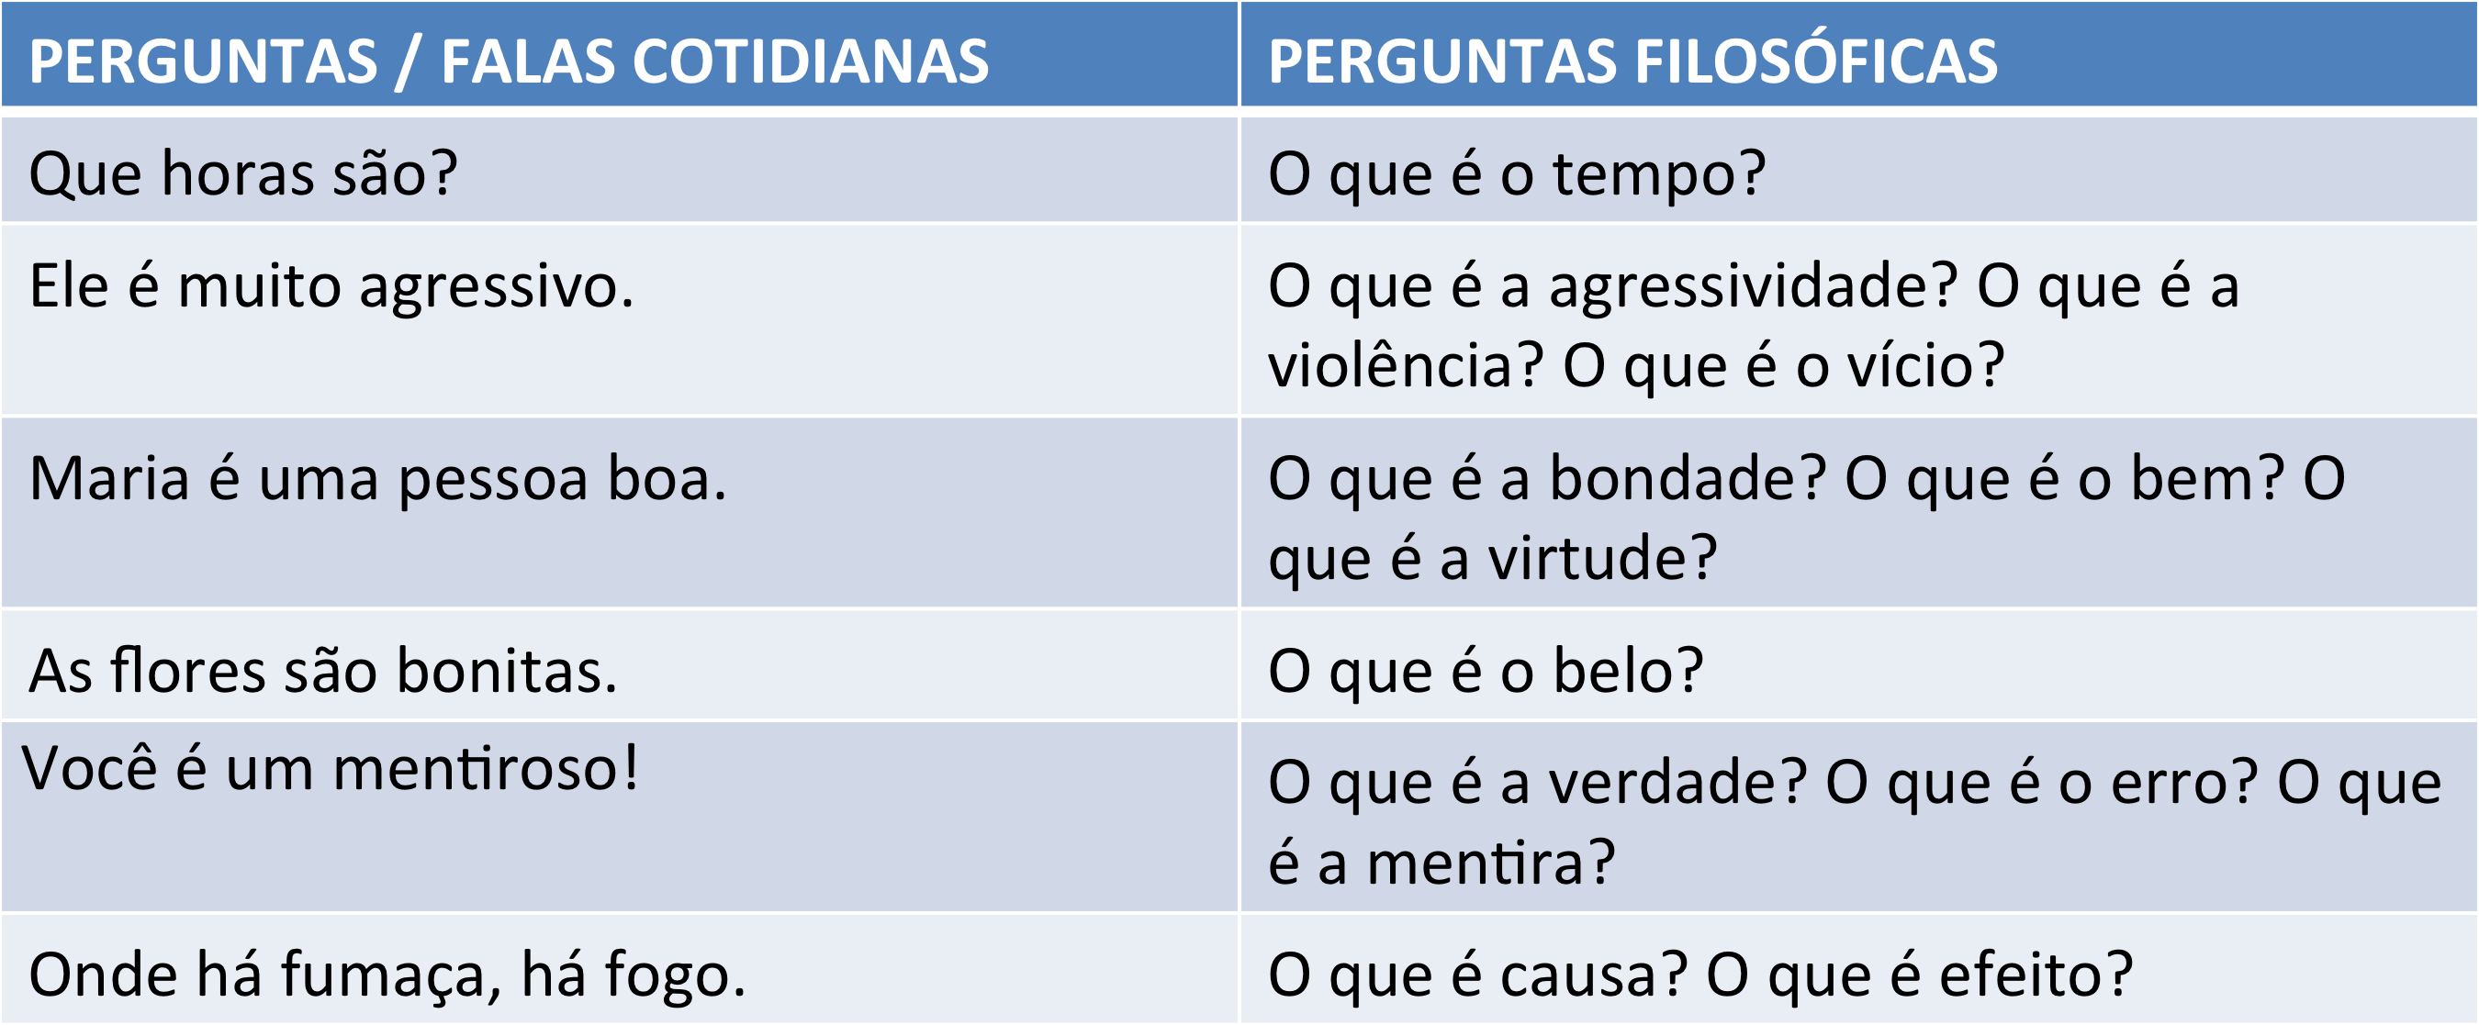

Slide 6
“Cada um de nós é como um homem que vê as coisas em um sonho e acredita conhecê-las perfeitamente, e então desperta para descobrir que não sabe de nada.”
Platão

Slide 7
Universal e necessário versus particular e contingente
Que horas são? →
Imediato – mutável
Particular (parte, singularidade, grupo) – Contingente (pode ser ou não)
O que é o tempo? →
Eterno – imutável
Universal (geral, total) – Necessário (não pode deixar de ser/ tem de ser)

Slide 8
Opinião versus Conhecimento
Opinião
Particular
Mutável
Conhecimento
Universal/geral
Eterno
Imediato
Imutável
Contigente
Necessário

Slide 9
Link do vídeo: Futebol de filófos
https://www.youtube.com/watch?v=ig7hCH-Oqzk

